Slide 1
“I am a child of God!”
“Soy un hijo de Dios!”
“I am a Child of God”

Slide 2
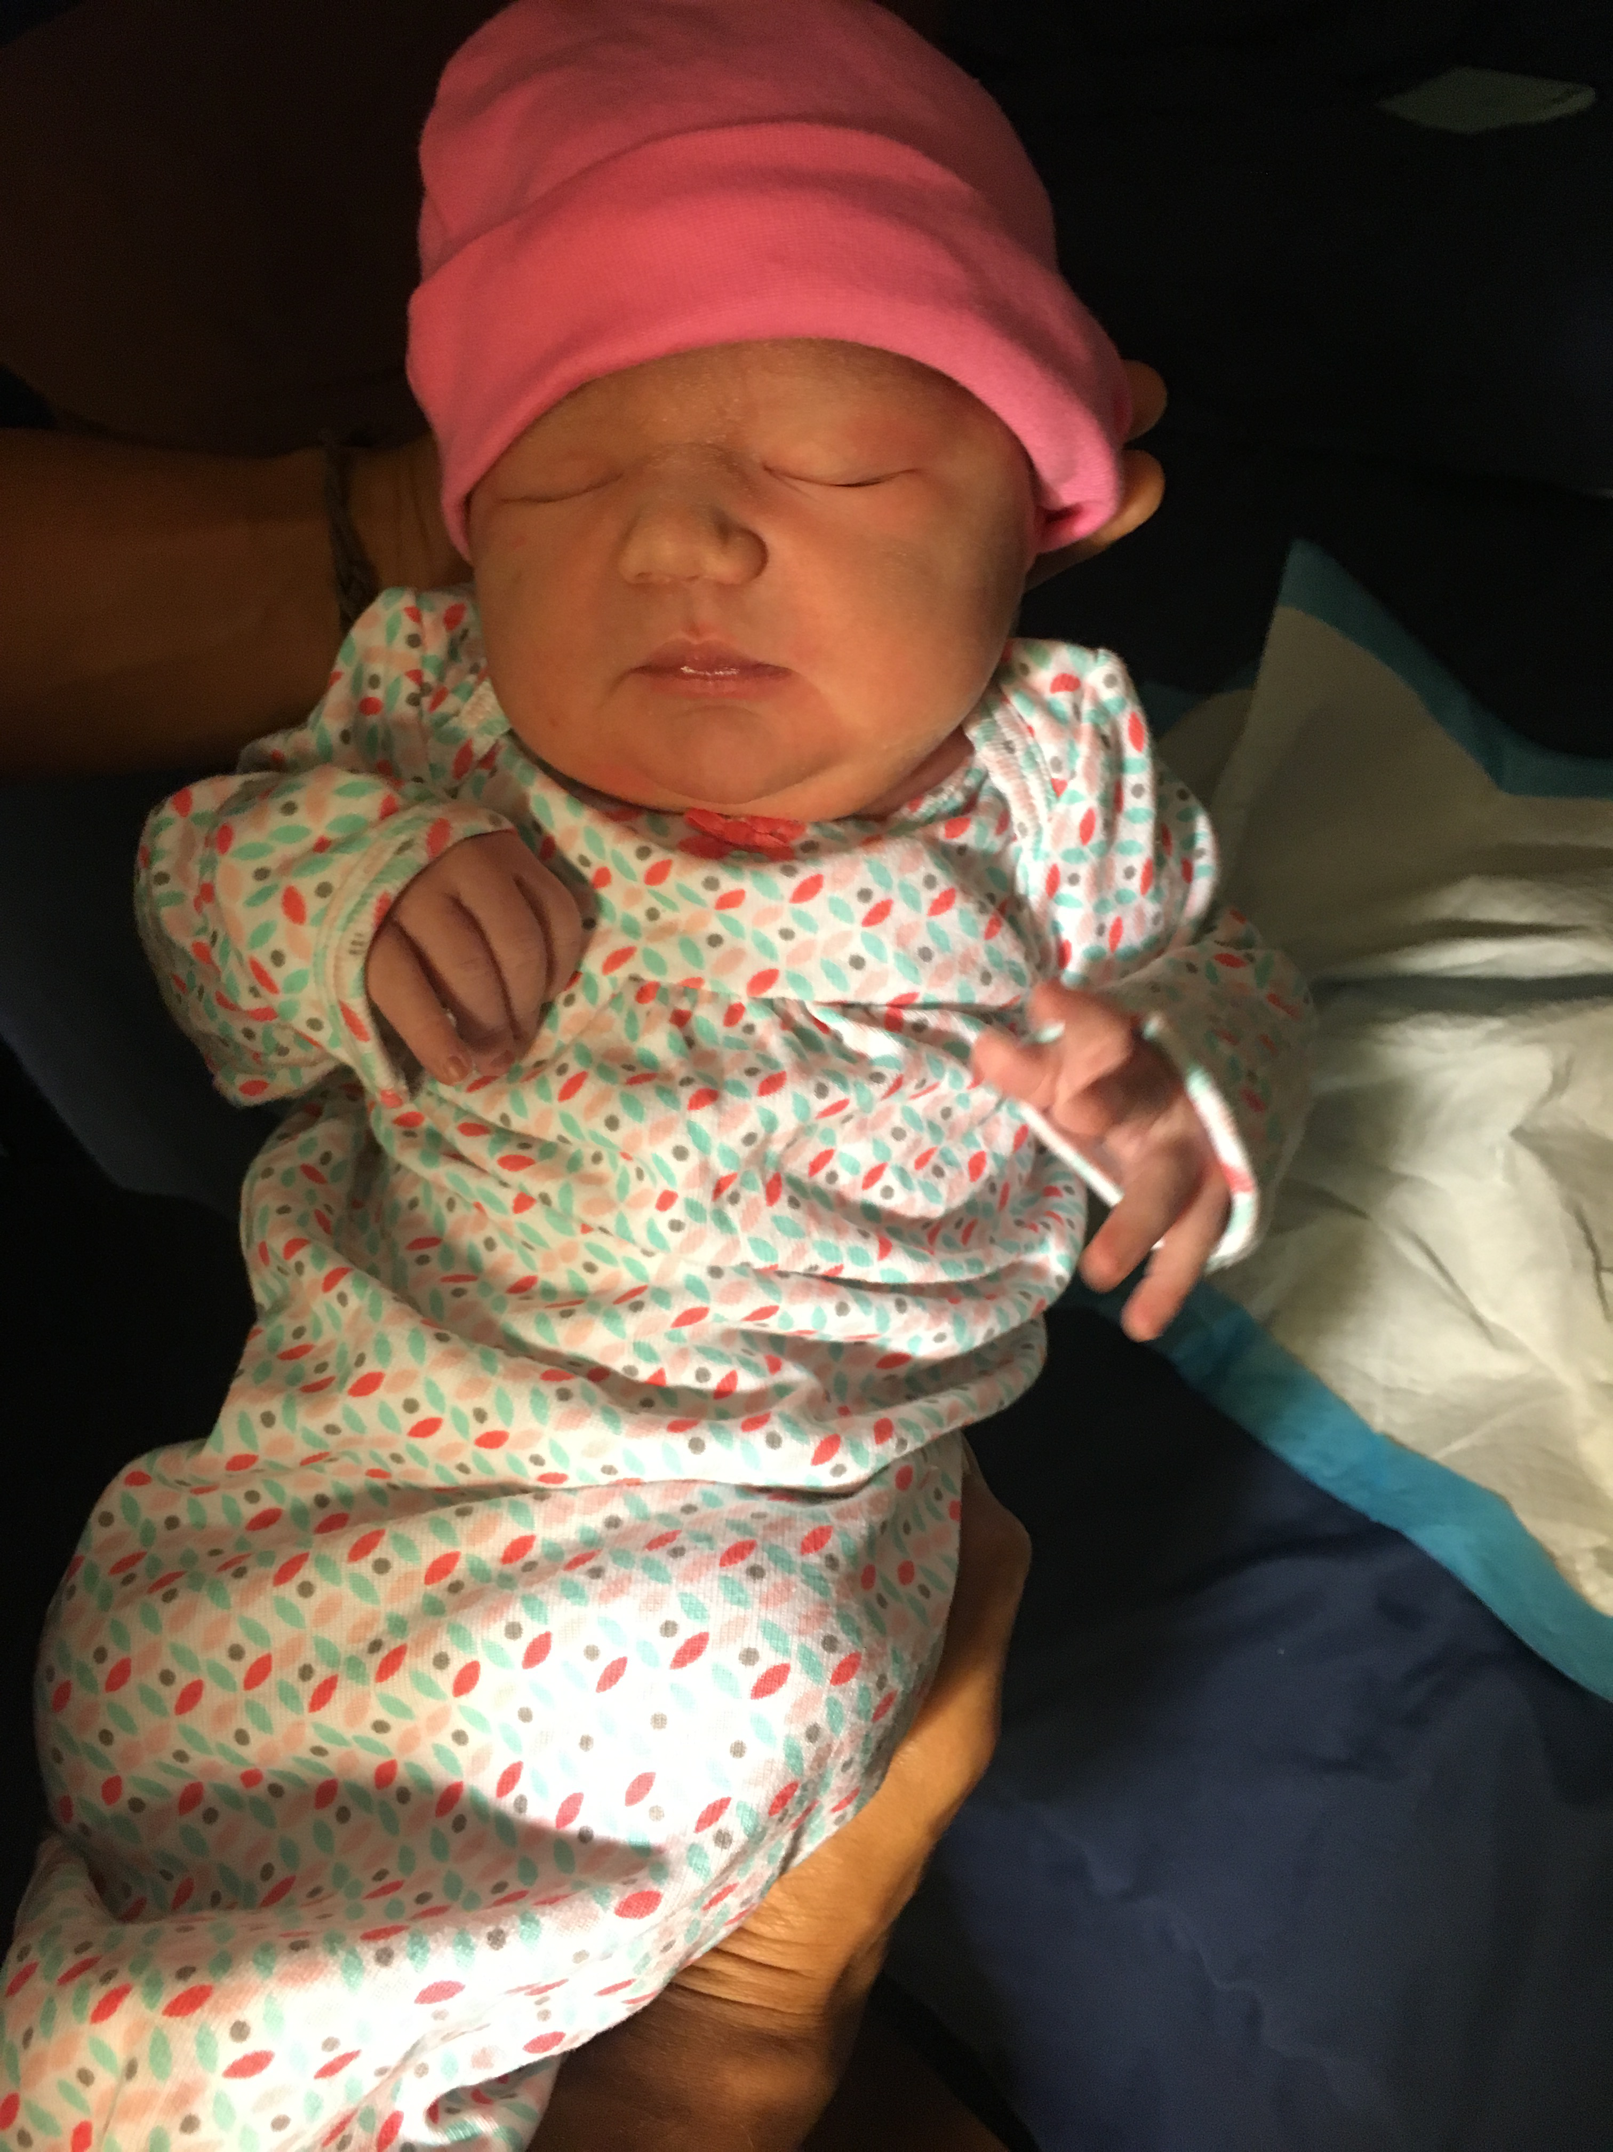
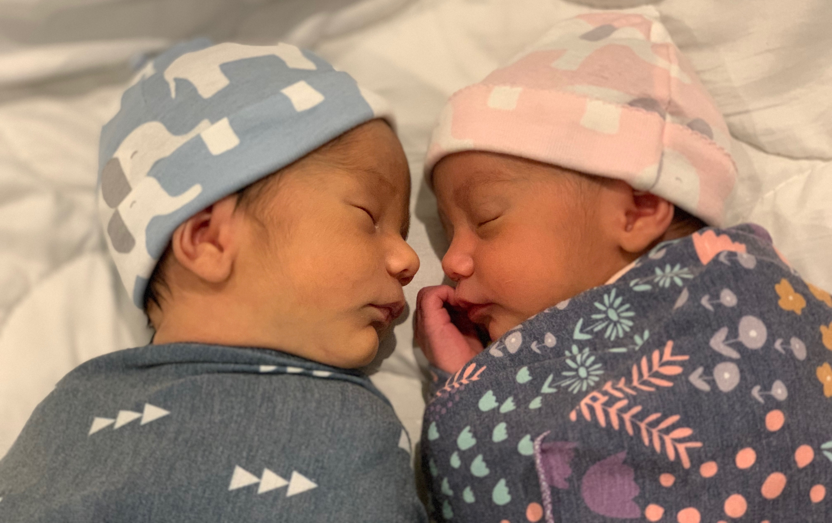

Slide 3
Then Jesus came from Galilee to the Jordan to John, to be baptized by him. [14] John would have prevented him, saying, "I need to be baptized by you, and do you come to me?" Entonces Jesús vino de Galilea a Juan al Jordán, para ser bautizado por él. [14] Mas Juan se le oponía, diciendo: Yo necesito ser bautizado por ti, ¿y tú vienes a mí?
Matthew/Mateo 3:13-17

Slide 4
[15] But Jesus answered him, "Let it be so now, for thus it is fitting for us to fulfill all righteousness." Then he consented.
[15] Pero Jesús le respondió: Deja ahora, porque así conviene que cumplamos toda justicia. Entonces le dejó.
Matthew/Mateo 3:13-17

Slide 5
[16] And when Jesus was baptized, immediately he went up from the water, and behold, the heavens were opened to him, and he saw the Spirit of God descending like a dove and coming to rest on him;
[16] Y Jesús, después que fue bautizado, subió luego del agua; y he aquí los cielos le fueron abiertos, y vio al Espíritu de Dios que descendía como paloma, y venía sobre él.
Matthew/Mateo 3:13-17

Slide 6
[17] and behold, a voice from heaven said, "This is my beloved Son, with whom I am well pleased.”
[17] Y hubo una voz de los cielos, que decía: Este es mi Hijo amado, en quien tengo complacencia.
Matthew/Mateo 3:13-17

Slide 7
You can be a good/moral person alone but you can’t be righteous alone.
“Righteousness” has less to do about just having right behavior but more to do about being a right relationship.
Puedes ser una persona buena / moral solo pero no puedes ser justo solo.
Ser “justo” tiene menos que ver con tener un comportamiento correcto y más con tener una relación correcta.
What is righteousness? /¿Qué es la justicia?

Slide 8
Jesus’ right relationship with God is going to become our right relationship with God
La relación correcta de Jesús con Dios se convertirá en nuestra relación correcta con Dios.
What is righteousness? /¿Qué es la justicia?

Slide 9
Spirit/El espíritu
Father/El Padre
Love (1 Jn 4:7)
Son/El Hijo

Slide 10
What has Jesus done to merit God’s love?
¿Qué ha hecho Jesús para merecer el amor de Dios?
NOTHING!!!
¡¡¡NADA!!!

Slide 11
Matthew 4:1 NASB95- Then Jesus was led up by the Spirit into the wilderness to be tempted by the devil.

Slide 12
“If I _______, then I would be loved.”
"Si yo _______, entonces sería amado.”

Slide 13
Jesus does what He does because He is loved by God and knows that God delights in Him.
Jesús hace lo que hace porque es amado por Dios y sabe que Dios se deleita en Él.

Slide 14
Satan wants Jesus to doubt that He is the beloved son of God
Satanás quiere que Jesús dude de que es el hijo amado de Dios

Slide 15
For every lie that Satan gives, Jesus knows a truth
Por cada mentira que dice Satanás, Jesús sabe una verdad

Slide 16
For all who are led by the Spirit of God are sons of God. [15] For you did not receive the spirit of slavery to fall back into fear, but you have received the Spirit of adoption as sons, by whom we cry, "Abba! Father!"
Porque todos los que son guiados por el Espíritu de Dios, éstos son hijos de Dios. [15] Pues no habéis recibido el espíritu de esclavitud para estar otra vez en temor, sino que habéis recibido el espíritu de adopción, por el cual clamamos: !!Abba, Padre!
Rom. 8:14-17

Slide 17
[16] The Spirit himself bears witness with our spirit that we are children of God, [17] and if children, then heirs-heirs of God and fellow heirs with Christ, provided we suffer with him in order that we may also be glorified with him.
[16] El Espíritu mismo da testimonio a nuestro espíritu, de que somos hijos de Dios. [17] Y si hijos, también herederos; herederos de Dios y coherederos con Cristo, si es que padecemos juntamente con él, para que juntamente con él seamos glorificados.
Rom. 8:14-17

Slide 18
What is true of Jesus, the son of God, is true of us too!
We are sons of God!
¡Lo que es cierto para Jesús, el hijo de Dios, también es cierto para nosotros!
¡Somos hijos de Dios!
Rom. 8:14-17

Slide 19
Learn to live and claim your identity as a child of God.
Aprende a vivir y reclamar tu identidad como hijo de Dios.
Rom. 8:14-17

Slide 20
“I am a child of God!”
“Soy un hijo de Dios!”
“I am a Child of God”

